Slide 1

Görünti (Image) Steganografi

Slide 2
Görüntü Steganografi Nedir?
Veri gizleme işlemi dijital resme bakan bir kişinin anlayamayacağı bir şekilde gizlenmesi işlemidir.
PNG, JPEG, GIFF ve BMP formatları kullanılabilmektedir.
İletişim ortamlarında fazla kullanılmakta ve iletimleri kolay ve yaygındır.
Kullanılmasının en önemli sebeplerinden biri saklanılacak verinin çok olmasıdır.

Slide 3
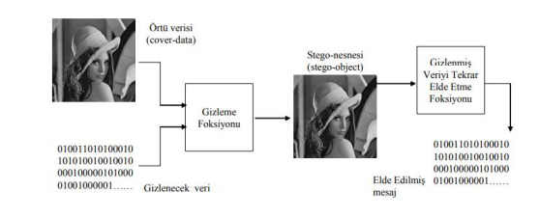
Görüntü Steganografik Sistem
Resim dosyalarında steganografi kullanabilmek için öncelikle görüntü dosyasının dijital hale çevrilmesi gerekmektedir. Bu işlemden sonra dijitalleşen görüntü dosyalarının piksel değerleri alınarak seçilen gizleme fonksiyonu uygulanmaktadır.

Slide 4
Görüntü Dosyalarına Bilgi Gizleme Teknikleri
Alan Dönüştürme Teknikleri
Maskeleme ve Filtreleme Yöntemleri
Uzaysal Alanı Teknikleri
Çarpıtma Teknikleri

Slide 5
Video Steganografi Nedir?
Hareketsiz görüntülerin kapasiteleri belirlenen sınırları aşamadığından steganografi üzerinde çalışan araştırmacılar hareketli görüntü dosyaları yani video üzerinde yoğunlaşmaktadır.
Temel olarak ses ve görüntü türlerinin birleşimi ile oluşmuş bir türdür.
Kullanılma amaçlarının en başında büyük miktarda veri gizleme kapasitesi yer almaktadır.
Kullanılan formatlar MP4, AVI, MPEG, H.264 ve çeşitli formatlar olmaktadır.

Slide 6
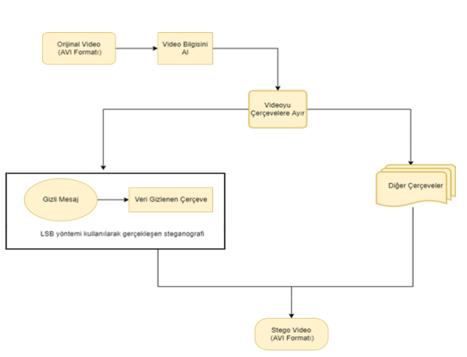
Video Steganografi İçin Gömme Algoritması
Orijinal video dosya içerisindeki çerçevelere gizli mesajı gizleme işlemi yapılmaktadır.
Gömme işlemi gönderici tarafından yapılmaktadır.
Gizli mesajı alabilmek için stego anahtar ihtiyacı vardır.

Slide 7
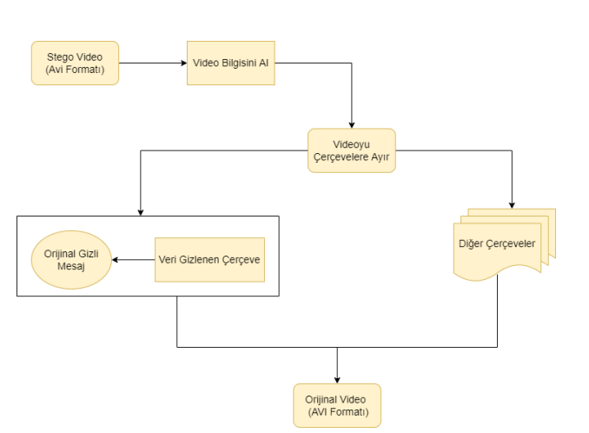
Video Steganografi İçin Çıkarma Algoritması
Gizli bilgileri çevirmek için ters adımlar kullanılır.
Stego video ve kapak video dosyası okunur ve çerçeve bilgileri toplanır ve ardından bilgilerin gizlendiği çerçeveleri çıkarır
Çerçeveden ilk mesajı elde etmek için seçilen çerçeve üzerinde gizli anahtar kullanılır.

Slide 8
Video Steganografi Yöntemleri
Tekdüzen Olmayan Dikdörtgen Bölümleme Yöntemi: Sıkıştırılmamış videolar için kullanılmaktadır. Ana video içerisinde sıkıştırılmamış video saklanmaktadır.
Maskeleme ve Filtreleme Yöntemleri: 24-Bit renk kod yapısına sahip resimler kullanılmaktadır.
Sıkıştırma Video Steganografisi: İşlemlerin tamamen sıkıştırılan alanda yapılması işlemine denmektedir.
Anti-Adli Yöntemi: Bilgisayar hukuk bilimlerine saldırmak için bilgilere zarar vermek, gizlemek ve işletmek için yapılan alıştırmalardır.

Slide 9
En Önemsiz Bite Ekleme Yöntemi (LSB)
En basit, en yaygın ve aynı zamanda uygulanması en kolay yöntemdir.
Veri gizleme işlemi; gizlenmek istenen verinin bitleri sıra ile görüntüyü oluşturan her pikselin her byte’nın en önemsiz biti olan son biti ile başlangıçtan itibaren değiştirilerek yapılmaktadır.
Örtü verisi ile gömülü verinin oluşturduğu ortamda meydana gelen değişiklikler duyu organları ile farkedilmemektedir.

Slide 10
En Önemsiz Bite Ekleme Yöntemi (LSB)
Avantajları
dEZAVANTAJLARI
Görsel kalite
Yüksek veri gizleme kapasitesi
Kolay uygulanabilirlik
Saldırılara karşı dayanıklı olmama
Sıralı yapılmasından kaynaklı anlaşılabilir
Veri kayıplarının ortaya çıkabilmesi

Slide 11
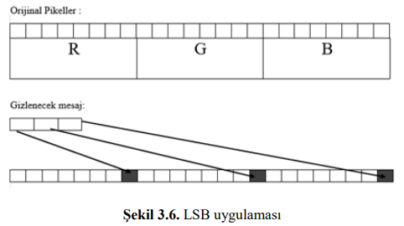
LSB Uygulaması
Var olan resmin piksel değerlerinin ikili karşılığı: 10001001 11101001 11101001 10011011 10011011 10001001 00011111 00011101
T (01010100) değeri ekliyoruz.
Oluşan yeni ikili: 10001000 11101001 11101000 10011011 10011010 10001001 00011110 00011100

Slide 12
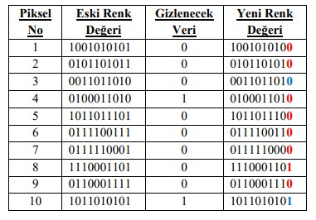
«Y» Harfinin ASCII karakter karşılığı olan «01011001» verisinin bir görüntüye işlenmesi özetidir.
Kırmızı renkli olan bitler değişmiş olduğunu
Mavi renkli olan bitler aynı şekilde kaldığını göstermektedir.

Slide 13
En Anlamlı Bit (MSB) Tekniği
LSB den tek farkı en anlamsız yerine en anlamlı biti seçerek veri gömme işlemi gerçekleştirilir.
Avantajı:
Sistemi daha güvenli hale getirir.
Daha yüksek PSNR ve daha iyi taşıma kapasitesine sahiptir, bu da tek bir kapak görüntüsünde daha fazla veriyi gizlemek için kullanılabilir.

Slide 14
En Anlamlı Bit (MSB) Tekniği
Gömme Algoritması
Çıkarma Algoritması
Adım 1: Kapak görüntüsünü ve kapak görüntüsüne gizlenmesi gereken metin mesajını okuyun.
Adım 2: Metin mesajını ikili sayıya dönüştürün.
Adım 3: Kapak görüntüsünün her pikselin en anlamlı bitini hesaplayın.
Adım 4: Kapak görüntüsünün her bir pikselinin en anlamlı bitini sırayla gizli mesajın her bitiyle değiştirin.
Adım 5: Stego görüntüsünü yazın.
Adım 6: Stego görüntüsünün Ortalama Kare Hatasını (MSE) ve Tepe Sinyal-Gürültü Oranını (PSNR) hesaplayın.
Adım 1: Stego görüntüsünü okuyun. Adım 2: Stego görüntüsünün her pikselin en anlamlı bitini hesaplayın. Adım 3: Bitleri alın ve her 8 biti bir karaktere dönüştürün.

Slide 15
Piksel Değer Farkı (PVD) Tekniği
Bir bloktaki iki ardışık piksel arasındaki fark değeri, kaç bit metin gömülebileceğini belirlemek için kullanılır. Hem yüksek gömme kapasitesi hem de olağanüstü seçilebilirlik sağlar.

Slide 16
Piksel Değer Farkı (PVD) Tekniği
Gömme Algoritması
Çıkarma Algoritması
1. Adım: Mesajı 8-bit ikili sayıysa dönüştür.
2. Adım: Kapak görüntüsündeki iki bitişik piksel arasındaki farkı hesapla.
3. Adım: Alt sınır değerini ve n adet biti belirt.
4. Adım: Mesajın n bitini al ve ondalık olarak dönüştür.
5. Adım: Yeni piksel değerleri arasındaki farkı hesapla.
6. Adım: Yeni görüntüyü stego-görüntü olarak kaydet.
1. Adım: Stego-görüntüdeki bitişik piksel değerleri arasındaki farkı hesapla.
2. Adım: Alt sınır değerini ve n adet biti belirt.
3. Adım: Ondalık değeri hesapla.
4. Adım: Ondalık değerini ikili n bitine dönüştür.
5. Adım: Mesajı alın

Slide 17
Piksel Değer Farkı (PVD) Tekniği
Avantajları
Dezavantajları
Yüksek kapasiteli gömme ve stego-görüntünün olağanüstü seçilebilirliği
Kapak görüntüsünün her bölümü, veri gömme için her bloğu ikili bağlantılı piksel içeren örtüşmeyen bloklara böler ve her bir blokta farklı piksel değerine değişiklik yapar.
Orijinal piksel değerlerindeki daha büyük bir fark, geniş bir değişikliğe izin verir.

Slide 18
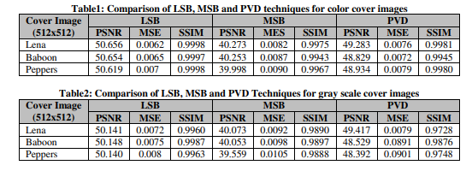
Karşılaştırma
Tablo 1, üç farklı renkli kapak görüntüsü için üç tekniğin elde ettiği PSNR, MSE ve SSIM sonuçlarını gösterdi. Deneysel sonuçlar, LSB'nin diğerlerine kıyasla daha yüksek tepe sinyal-gürültü oranına sahip olduğunu gösterdi. Üç tekniğin de SSIM için makul bir değere sahip olması, kapak görüntüsü ile stego görüntü arasında iyi bir benzerlik oranını göstermektedir.
Tablo 2, üç farklı gri tonlu kapak görüntüsü için üç tekniğin elde ettiği PSNR, MSE ve SSIM sonuçlarını sundu. PVD tekniği, diğer iki tekniğe kıyasla daha düşük bir benzerlik indeksi üretti.

Slide 19
Kalite Ölçüm Yöntemleri
Mean Squared Error (MSE)
Peak Signal Noise Ratio (psnr)
Sıkıştırılmış ve orijinal görüntü arasındaki kümülatif kare hatasını temsil eder.
Sıfıra yakın olan değerlerin daha iyi performans gösterdiği söylenebilir.
Kayıplı ve kayıpsız sıkıştırmanın yeniden yapılandırma kalitesini ölçmek için kullanılır.
En kolay şekilde ortalama kare hatası ile açıklanır
Görüntü ve sinyal işlemeyle ilgili çoğu araştırma, kalite ölçüm aracı olarak kullanılmaktadır.
Ne kadar yüksekse, sıkıştırılmış veya yeniden yapılandırılmış görüntünü kalitesi o kadar iyidir.

Slide 20
Diğer Kalite Ölçüm Yöntemleri
Signal Noise Ratio (SNR): Sinyalin seviyesini arka plandaki gürültü seviyesiyle karşılaştıran bir ölçüdür.
Entropi: Bir sistemdeki rastgele oluşum veya bozukluk olarak tanımlanır.
Structural Similarites (SSIM): Steganografik olarak algılanamazlığın kalitesini, orijinal ve işlenmiş görüntü arasındaki benzerliği ölçmek için kullanılan bir yöntemdir.

Slide 21
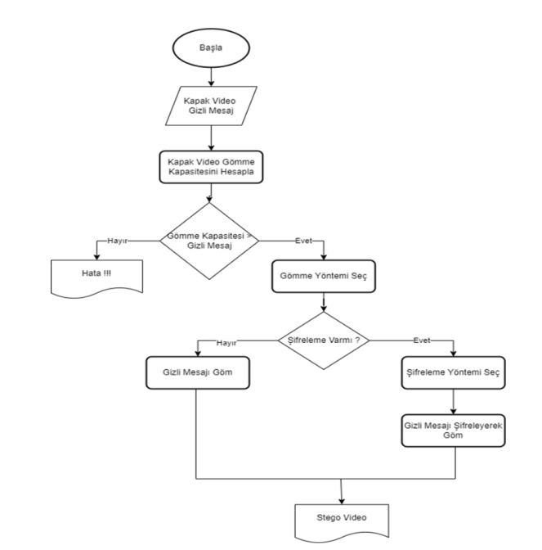
Önerilen Gömme İşlemi
Yöntem olarak En Önemsiz Bite Ekleme Yöntemi kullanılmıştır.
Güvenliği arttırmak için AES ve RSA şifreleme teknikleri kullanılmıştır.
Bilgiler rastgele ve sıralı olmak üzere iki şekilde gizlenmektedir.
Sıralı gizleme de veri her bite 0. bitten başlayarak bit uzunluğu kadar saklanır.
Rastgele gizleme yönteminde; f=(ax+b) mod c algoritması mevcuttur.

Slide 22
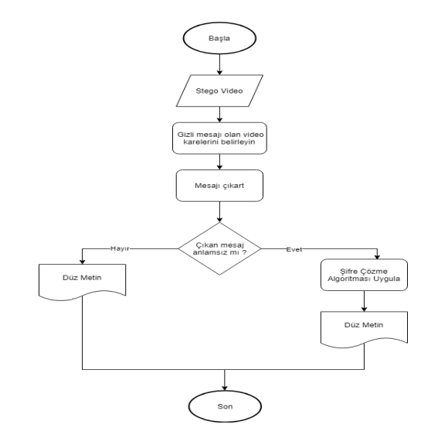
Gizli Veriyi Elde Etme İşleminin Algoritması

Slide 23
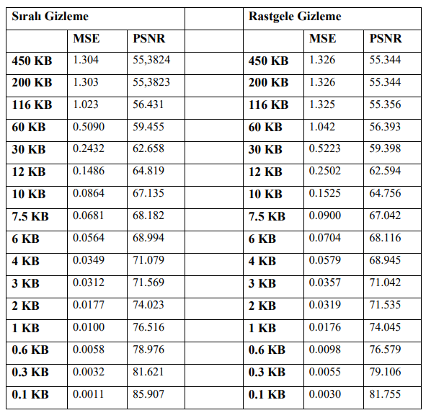
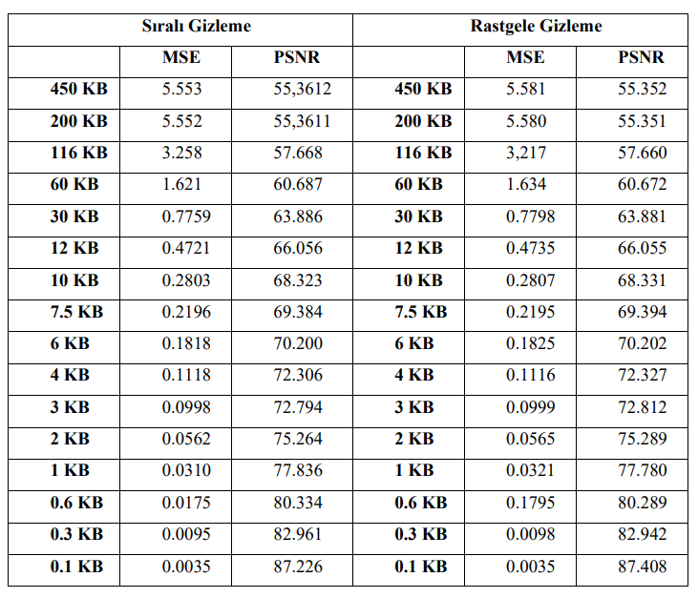
VİDE0 1 ve 2 SONUÇLARI
Gizlenmek istenen veri miktarı arttıkça bir fonksiyona bağlı olarak rastgele olarak yapılan gizleme işlemi sonucunda elde edilen değerlerin daha iyi olduğu görülmüştür. Orijinal dosya ile veri gizlenmiş dosya arasındaki PNSR ve MSE ölçümleri rastgele veri 79 gizlediğimizde sıralı gizlemeye göre daha başarılı sonuçlar vermiştir. Bu sonuçlar bize rastgele veri gizlemenin sıralıya göre daha iyi olduğunu göstermektedir. Bilgi gizleme işleminin ilk pikselden başlayıp son piksele doğru yapılması nedeniyle sıralı bilgi gizleme işleminin rastgele veri gizlemeye göre daha kolay anlaşılabileceği sonucuna varılmıştır

Slide 24
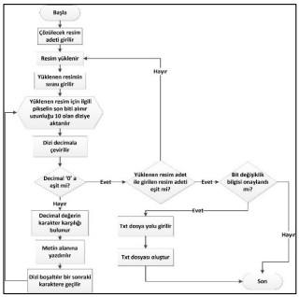
Veri Gizleme Akış Şeması
Gizleme işleminin kaç farklı görüntü üzerinde yapılacağı belirlenir.
Gizlenmek istenen mesajın karakterlerinden hangilerinin hangi resme gizleneceği belirlenir.
Belirlenen karakterler sırayla ilgili resimlerin piksel değerlerine LSB yöntemiyle gizlenir.
Karakter gizlemenin bittiğinin anlaşılması için her resimde en son karakterden sonra NULL «0000000000» değeri eklenmektedir.

Slide 25

Veri Çıkarma Akış Şeması
Çözümleme işlemi kaç resim üzerinde yapılacağı belirlenir.
Sıra ile resimler ele alınarak, piksellerin son bitlerine ulaşılır.
10 adet bitin ilgili değere karşılık gelen harf bulunur.
Eğer alınan değer NULL «0000000000» ise sonraki görüntüden değerler alınmaya başlanır.
Bütün görüntüler bittikten sonra elde edilen karakterler sıralanır.
Böylece mesaj elde edilir.

Slide 26
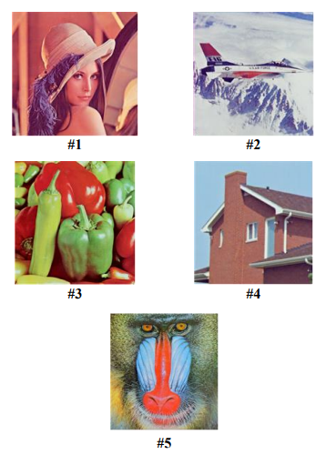
Uygulama için kullanılan veriler
Gizlenecek veri:
Son yıllarda bilgi teknolojilerinin gelişmesi ve gün geçtikçe hayatımıza daha çok girmesiyle beraber yapılan birçok işlemin elektronik ortamlarda sağlanması, bu ortamlarda saklanan, işlenen, gönderilen verilerin güvenliğinin sağlanması önem arz etmektedir. Veri iletimi gerçekleştirilen ortamlarda göndericiden alıcıya iletilen veriye yetkisiz erişim, veriyi değiştirme ve hatta veriyi silme gibi bir çok güvenlik tehditi bulunmaktadır. Bu güvenlik tehditlerin ortadan kaldırılmasına yönelik teknikler devamlı geliştirilmektedir. Veri güvenliğinin sağlanmasına yönelik iki ana yöntem bulunmaktadır. Bunlar steganografi ve kriptigrafidir…

Slide 27

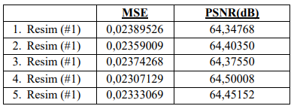
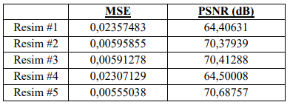
Uygulama Sonuçları
İlk olarak 1 adet #1 resmine gizlenmiştir.
Daha sonra aynı mesaj 5 adet #1 resmine bölünerek tekrar gizlenmiştir.
Daha sonra aynı mesaj farklı 5 adet resme gizlenmektedir.

Slide 28

Beni Dinlediğiniz İçin Teşekkürler

